Slide 1
1장. 쇼핑몰 만들기

Slide 2
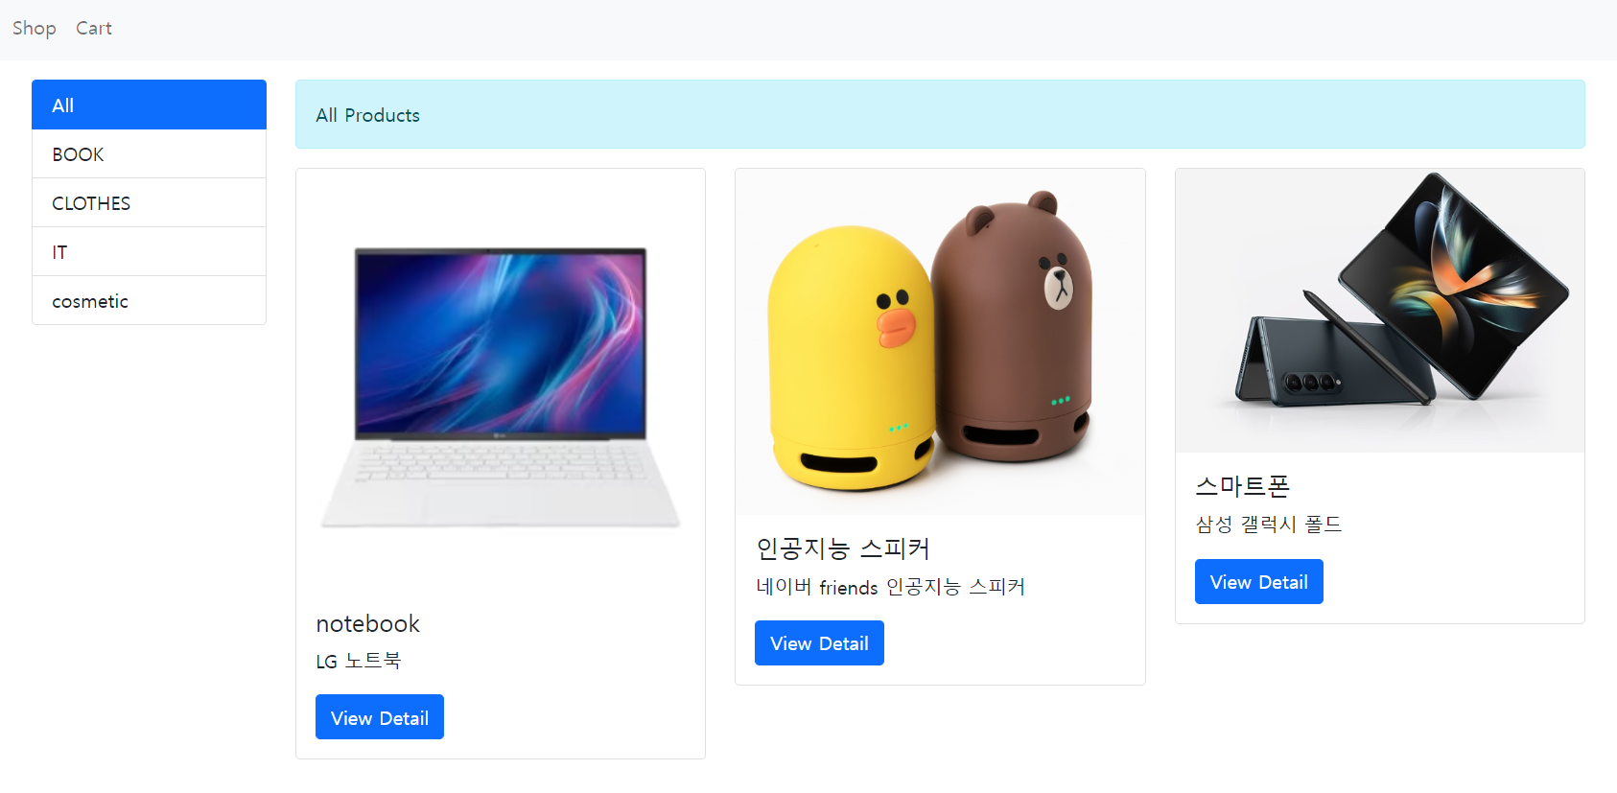
쇼핑몰

Slide 3
쇼핑몰 프로젝트 생성하기
쇼핑몰 프로젝트 생성하기
가상환경 진입하기
pyweb 디렉터리에 장고 프로젝트 설치(config 생성, 한 칸 띄고 점 찍음)
개발 서버 구동하고 웹 사이트에 접속(127.0.0.1:8000)
(myvenv) C:\ myvenv \Scripts>cd c:/mypyweb/pyshop
(myvenv) C:\mypyweb\pyshop>django-admin startproject config .
(myvenv) C:\mypyweb\pyshop>python manage.py runserver

Slide 4
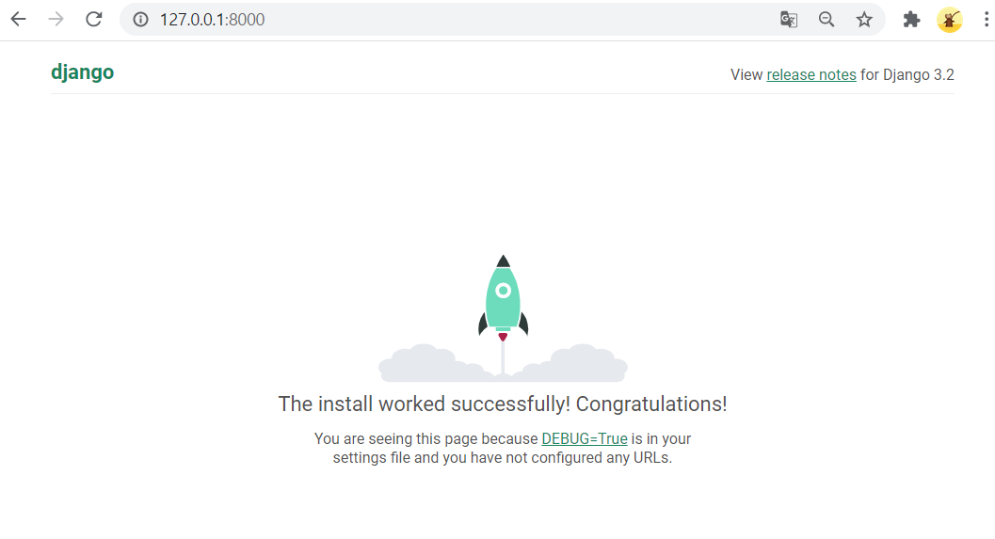
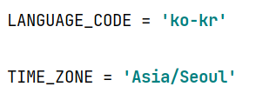
127.0.0.1:8000
언어 시간 변경 - config/settings.py

Slide 5
shop 앱 만들기
shop 앱 생성하기
django-admin의 startapp 명령 사용
config/setting.py 에 ‘shop’앱 등록하기
(myvenv) C:\mypyweb\pyshop>python manage.py startapp shop
INSTALLED_APPS = [
‘shop’,
‘django.contrib.admin’,
‘django.contrib.auth’,
]

Slide 6
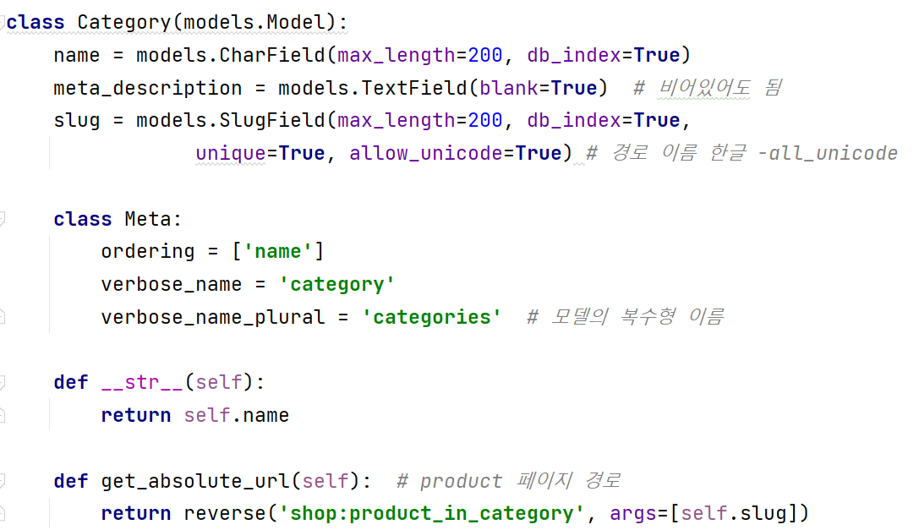
shop 앱 만들기
모델 만들기

Slide 7
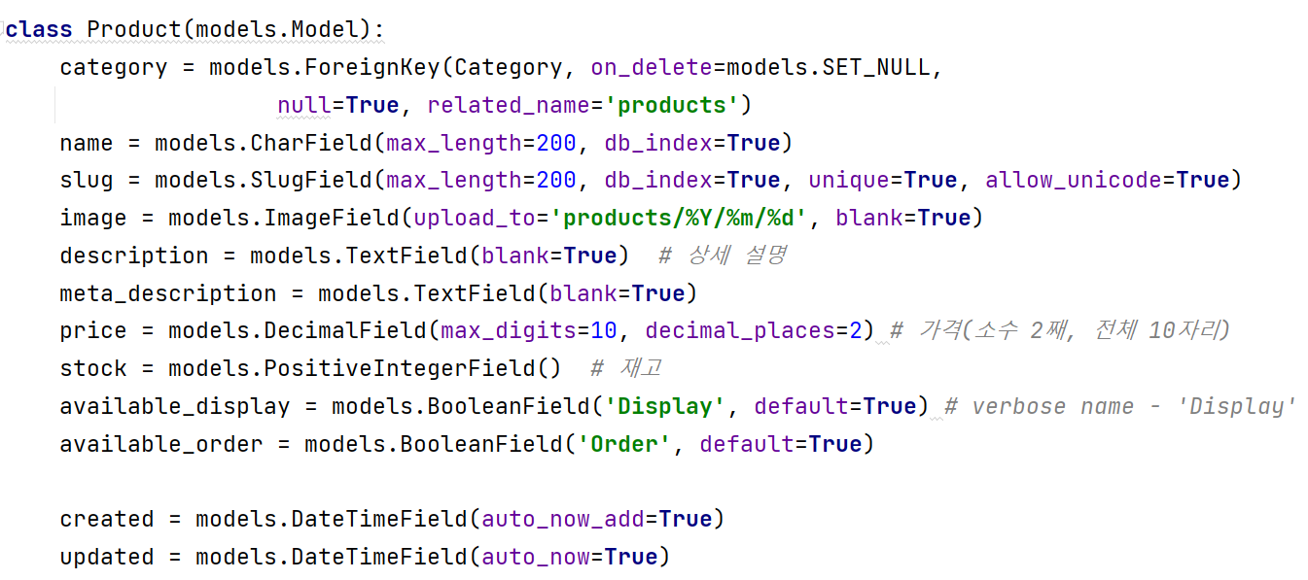
shop 앱 만들기
모델 만들기

Slide 8
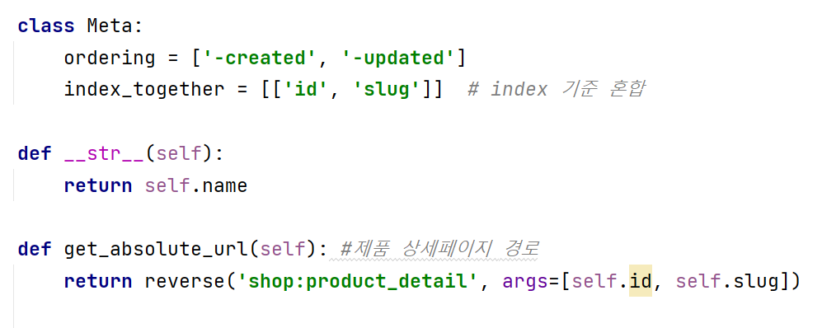
shop 앱 만들기
모델 만들기

Slide 9
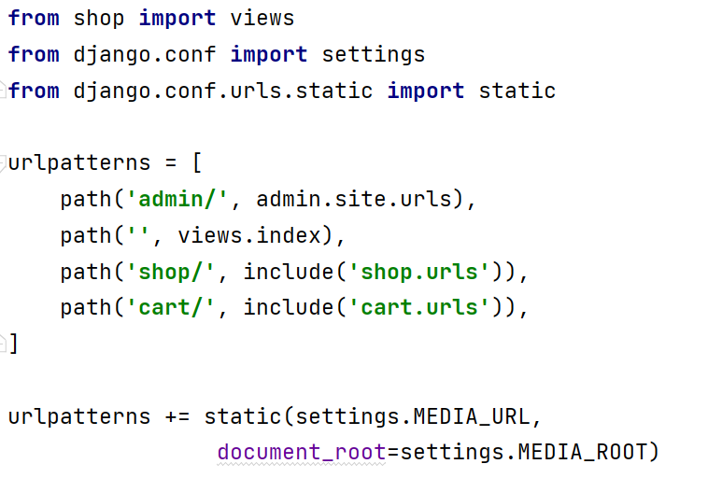
shop 앱 만들기
URL 연결
config/urls.py

Slide 10
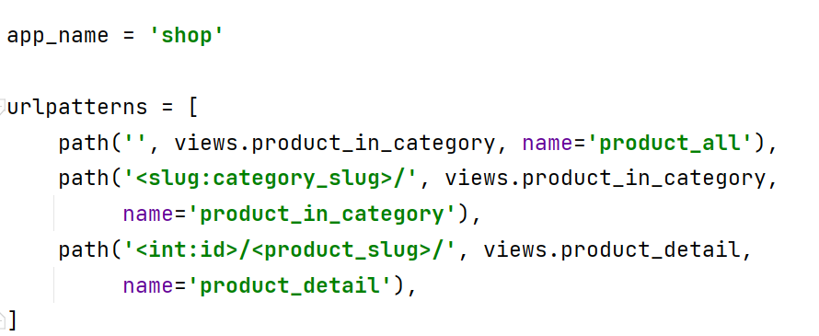
shop 앱 만들기
URL 연결
shop/urls.py

Slide 11
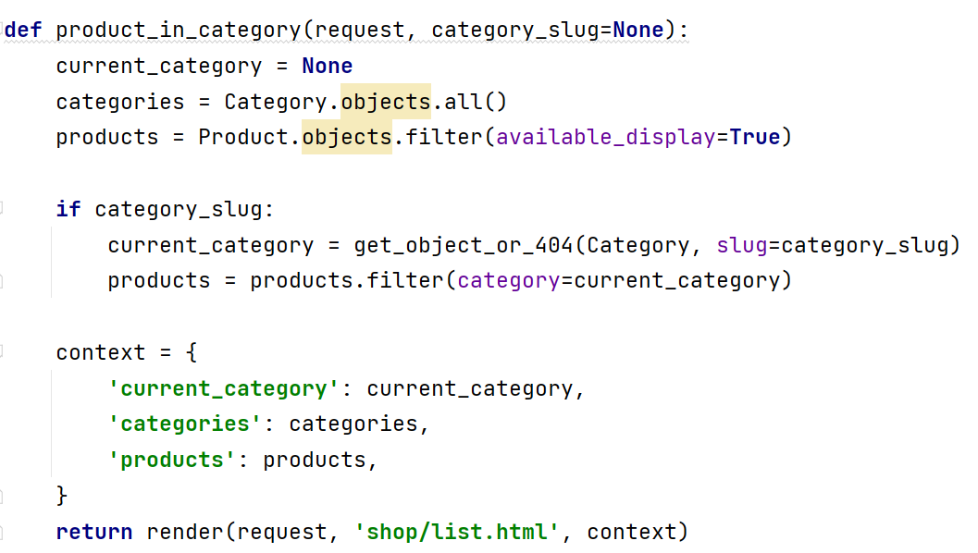
shop 앱 만들기
뷰 만들기
shop/views.py

Slide 12
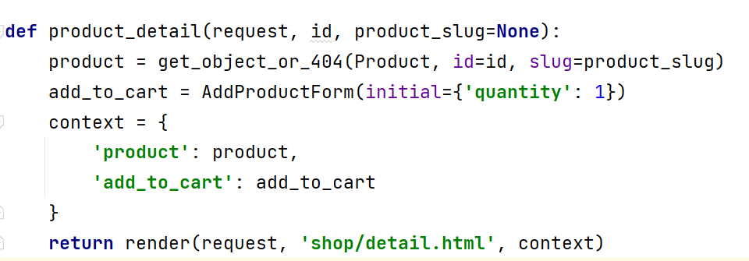
shop 앱 만들기
뷰 만들기
shop/views.py

Slide 13
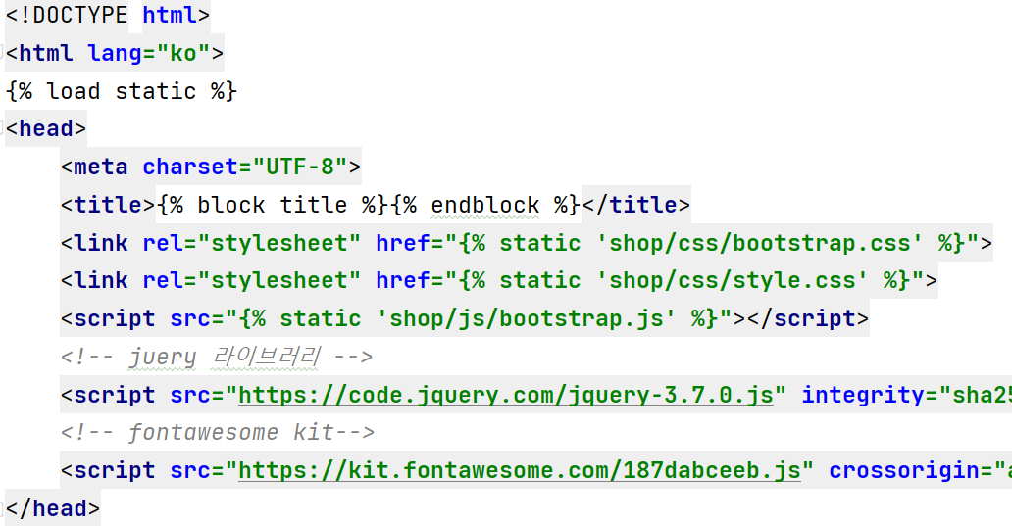
shop 앱 만들기
템플릿 만들기
templates/base.html

Slide 14
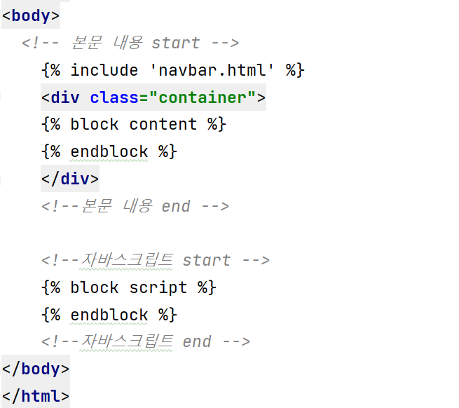
shop 앱 만들기
템플릿 만들기
templates/base.html

Slide 15
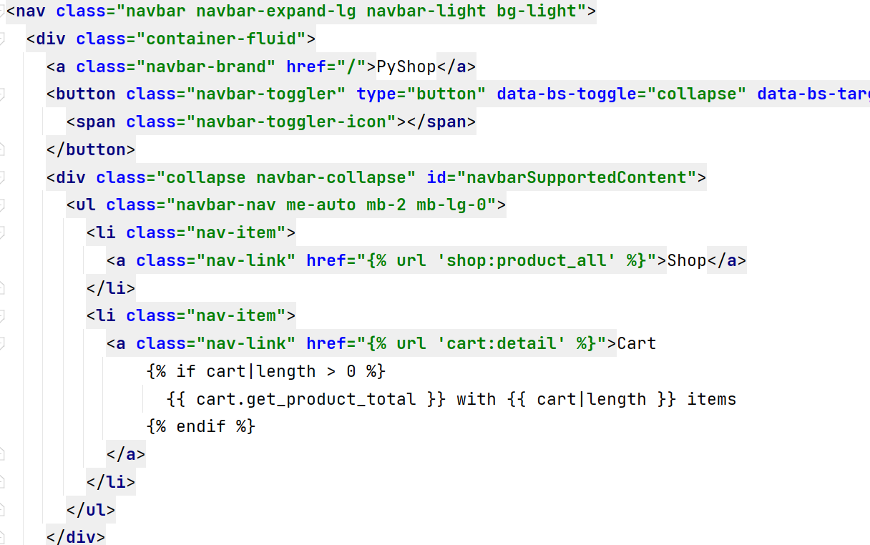
shop 앱 만들기
템플릿 만들기
templates/base.html

Slide 16
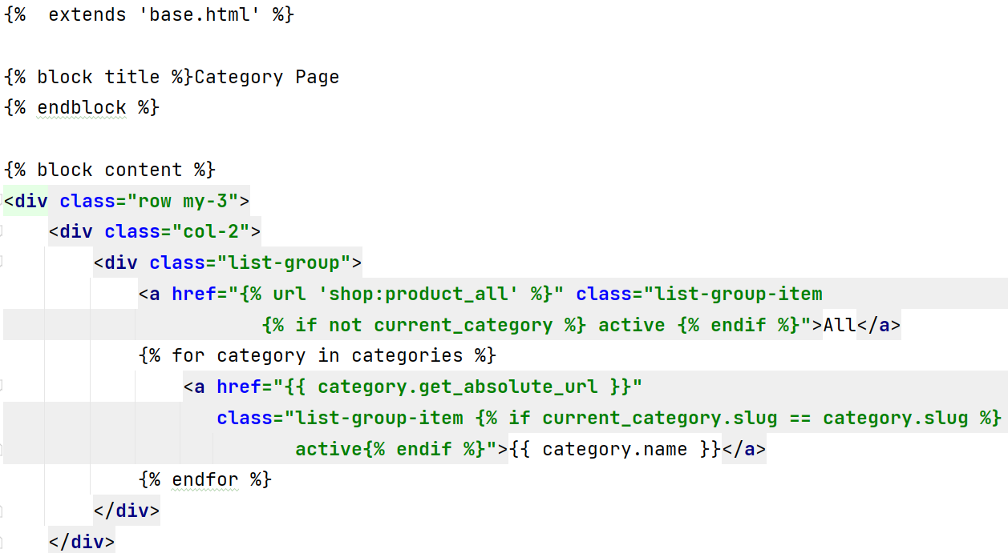
shop 앱 만들기
템플릿 만들기
templates/shop/list.html

Slide 17
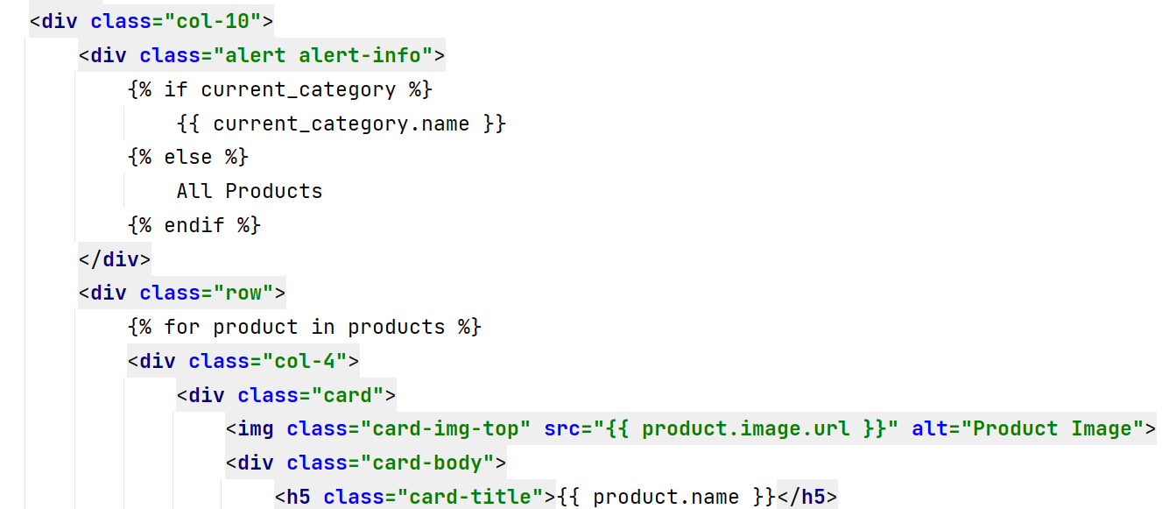
shop 앱 만들기
템플릿 만들기
templates/shop/list.html

Slide 18
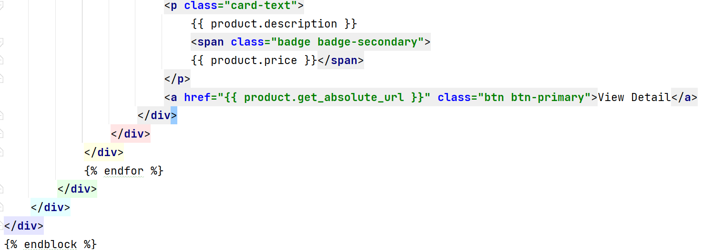
shop 앱 만들기
템플릿 만들기
templates/shop/list.html

Slide 19
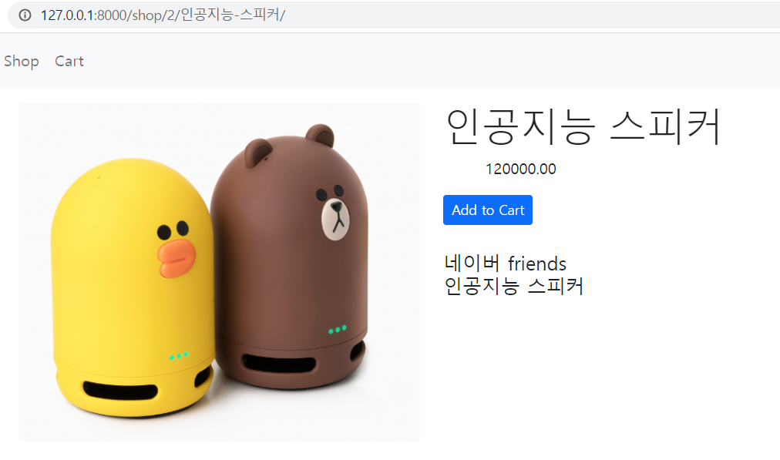
shop 앱 만들기

Slide 20
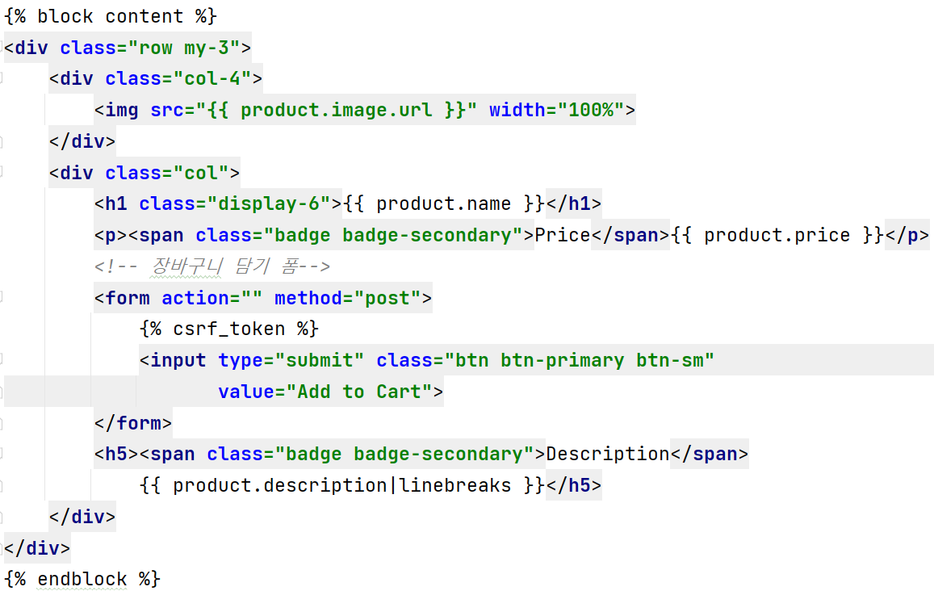
shop 앱 만들기
템플릿 만들기
templates/shop/detail.html

Slide 21
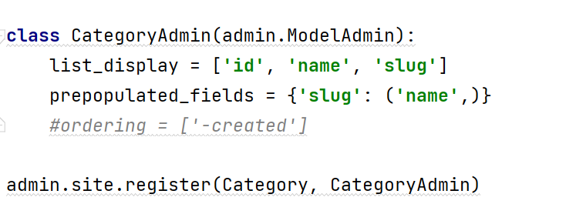
shop 앱 만들기
관리자 페이지 등록하기
shop/admin.py

Slide 22
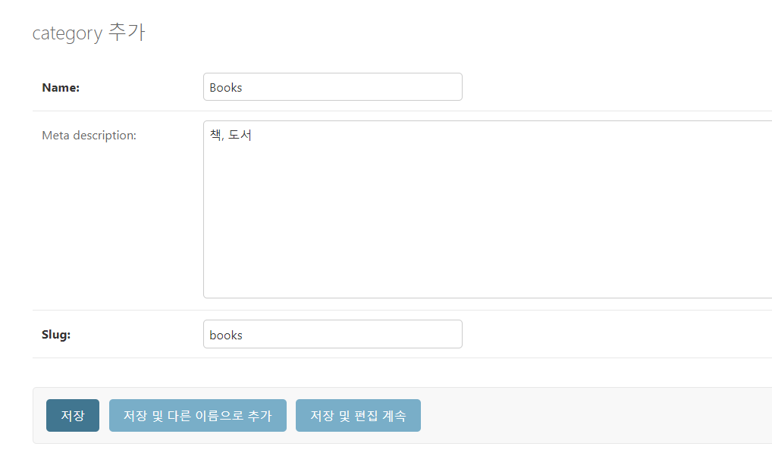
shop 앱 만들기
관리자 페이지에서 카테고리 추가하기

Slide 23
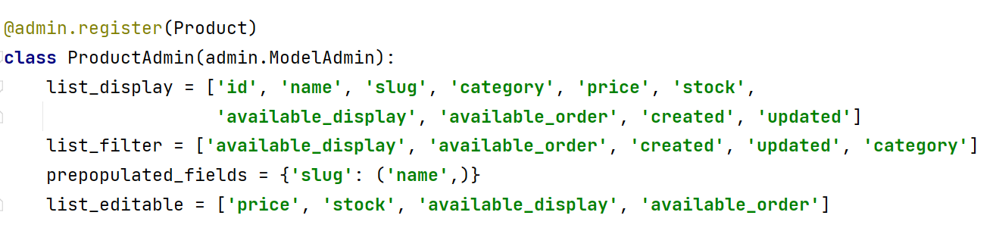
shop 앱 만들기
관리자 페이지 등록하기
shop/admin.py

Slide 24
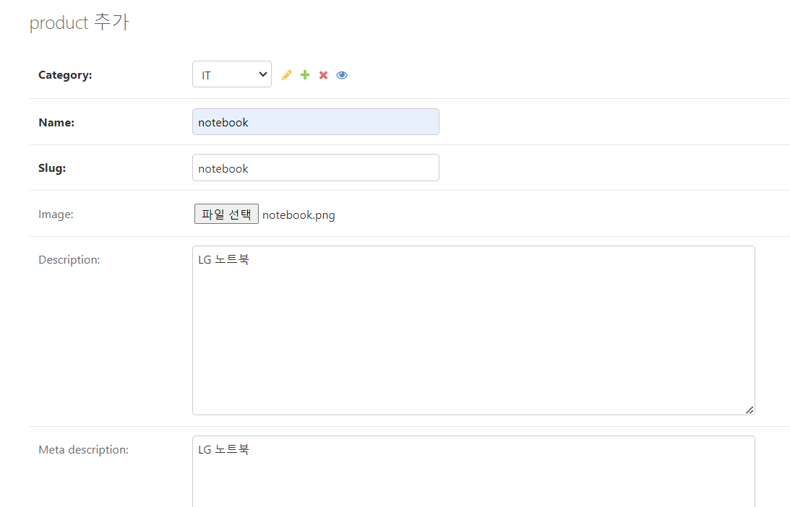
shop 앱 만들기
관리자 페이지에서 상품 추가하기

